Slide 1
教育哲學觀點分析 台灣公立大學校訓
第二組
組員:
吳明軒、羅俞萱、謝卉芸、謝欣伃
工作分配:
資料查詢 - 吳明軒、謝卉芸
簡報製作 - 羅俞萱、謝欣伃

Slide 2
目錄
3
一、台大校訓
二、清大校訓
三、交大校訓
四、成大校訓
五、屏科大校訓
6
9
12
16

Slide 3
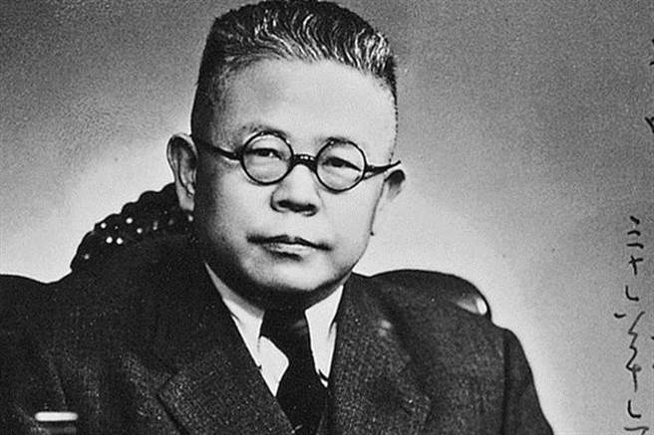
一、台大校訓
校訓 − 敦品、勵學、愛國、愛人。
來源 − 傅斯年校長在民國38年本校第四次校慶紀念會演說詞中，期勉師生之訓示。
大家好，我叫傅斯年~

Slide 4
涵義
敦品即是「誠信」、「正直」。
勵學即是「敬業」、「卓越」。
愛國即是「關懷」、「熱情」。
愛人即是「包容」、「樂群」。

Slide 5
教育哲學
存在主義 − 敦品、力學。
1.學生是抉擇、自由、負責任的個體。
進步主義 − 愛人、愛國。
1.學校是大社會中的小宇宙。
2.學校氣氛應合作而民主。

Slide 6
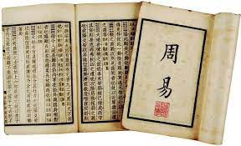
二、清大校訓
校訓 − 自強不息，厚德載物。
來源 − 《周易》，天行健，君子以自強不息（乾卦）；地勢坤，君子以厚德載物（坤卦）。

Slide 7
涵義
自強不息
1.具有奮發圖強，勇往直前，爭創一流的品格。
厚德載物
1.具有團結協作，嚴以律己，無私奉獻的精神。
2.以深厚的德澤育人利物，今多用來指以崇高的
道德博大精深的學識培育學子成才。

Slide 8
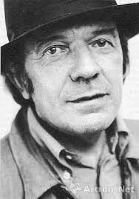
教育哲學
後現代主義
1.對道德教育的重視。
存在主義
1.自由、抉擇、負責的個體
右圖為吉爾·路易·勒內·德勒茲，法國後現代主義哲學家

Slide 9
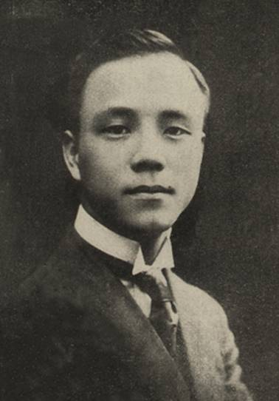
三、交大校訓
校訓 − 知新致遠，崇實篤行。
來源 − 1974年前校長凌鴻勛先生手題制頒的校訓。
哈囉~我是凌鴻勛

Slide 10
涵義
1.求實學、務實業。
2.形塑交大學子人格特質的力量。
3.具備實事求是的精神。
4.掌握社會脈動，與時代思潮同步前進。

Slide 11
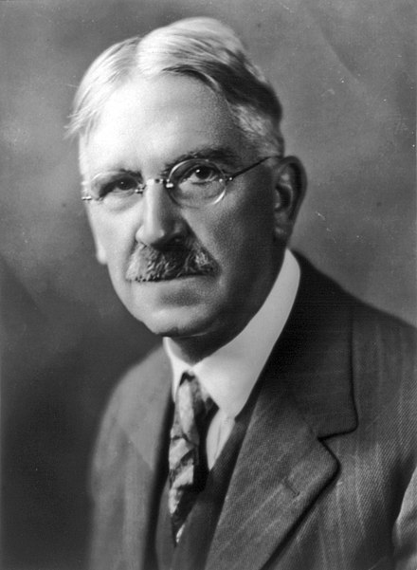
教育哲學
實用主義
1. 注重實物教學、歸納教學。
2. 用經驗去體驗 。
我是杜威~

Slide 12
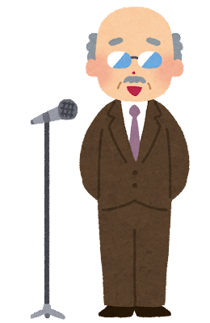
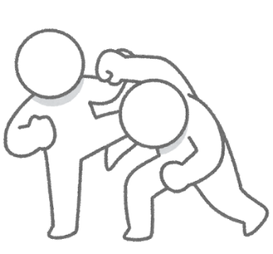




四、成大校訓
校訓 − 窮理致知
來源 −
創立之初是以工程為主
二戰結束，接著國共內戰
王石安接任院長
本校之基本任務應以科學建國
前總統蔣中正頒賜題訓「窮理致知」與王校長理念相符，因此制定該訓詞為本校校訓
40年12月15日召開院務會議通過
以總統提贈本院之「窮理致知」為院訓

Slide 13
涵義
1.「窮理」和「致知」這兩個詞原來分散在「禮記」。
2.後來由南宋的理學大師朱熹以「為學大抵以主敬，
以立其本，窮理以致其知，反躬以踐其實」接合在
一起。
3.民國20年以後，總統蔣公時常在他的演講裡，訓勉
國人以「窮理致知」的精神，研究科學以救國。

Slide 14
教育哲學
理性主義−窮理：
1.理性主義主張凡人具有「萬物皆備於我」的心靈。
2.理性主義者往往劃分博雅教育與技藝教育，隱然
有「勞心者治人，勞力者治於人」的觀念。
3.重視理論學識而輕視實用技能。
4.不重學習內容，重磨鍊智慧、陶冶理性。

Slide 15
教育哲學
經驗主義−致知：
經驗主義的知識論：
1.主張一切知識起源於經驗而非理性。
2.經驗成於兩要素：其一為感覺(sensation)，
另一為反省(或稱內感官internal sense)。
3.將知識看作是經驗的產物，特別注重教育的效能。
4.驗主義表現於感覺唯實論，著重直觀教學與感官
訓練的價值。

Slide 16

五、屏科校訓
校訓 −仁實，「仁民愛物、實事求是」
來源 −仁民愛物:《孟子．盡心上》：「君子之於物也，愛之而弗仁；於民也，仁之而弗親，親親而仁民，仁民而愛物。」
我是孟子
是我提出來的☺

Slide 17

涵義
1.仁民愛物:愛心普及眾人，推及萬物。
2.實事求是:做事切實，按實際情況去確實辦事。

Slide 18
教育哲學
仁民愛物:
孟子提出的「仁民而愛物」的生態倫理命題，從
其性善論來分析包含著「有仁愛之心的民眾才會
去愛護萬物」的思想。
孟子曰：「君子之於萬物也，愛之而弗仁。於民也，仁之而弗親。親親而仁民，仁民而愛物。」（《孟子 .盡心上》）

Slide 19
教育哲學
實事求是的思想路線具有重要的理論意義和實踐意義：
1.它是馬克思主義認識論在馬克思主義中國化實踐過程
中的運用、豐富和發展。
2.它是制定並貫徹執行正確路線的政治路線的思想基礎。
3.它是加強黨的思想作風建設和提高領導能力的重要內
容。

Slide 20


謝謝聆聽

